Slide 1


CÔNG NGHỆ CHĂN NUÔI 11
Giáo viên:Nguyễn Thị Hoa - 0373745355

Slide 2

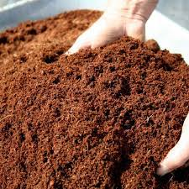
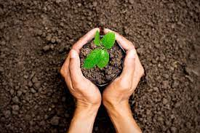
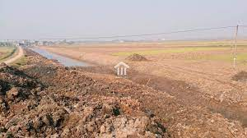
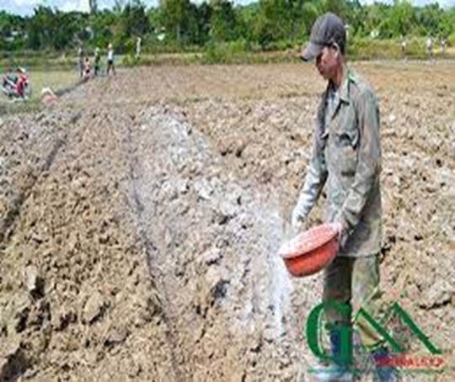
Quan sát một số loại đất cây trồng sau:
Theo em, đất trồng là gì?

Slide 3
CHƯƠNG II: CÔNG NGHỆ GIỐNG VẬT NUÔI
BÀI 3: KHÁI NIỆM, VAI TRÒ CỦA GIỐNG TRONG CHĂN NUÔI

Slide 4









Mục tiêu bài học
LOGO
Trình bày được khái niệm giống vật nuôi
Trình bày được vai trò của giống trong chăn nuôi

Slide 5
NỘI DUNG BÀI HỌC
Giống vật nuôi
1
Vai trò của giống trong chăn nuôi
2

Slide 6


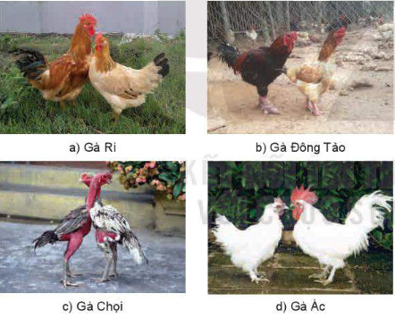
I. GIỐNG VẬT NUÔI
Quan sát Hình 3.1 và mô tả các đặc điểm ngoại hình đặc trưng của các giống gà

Slide 7
I. GIỐNG VẬT NUÔI
1. Khái niệm
Giống vật nuôi là quần thể vật nuôi cùng loại, cùng nguồn gốc, có ngoại hình và cấu trúc di truyền tương tự nhau, được hình thành, củng cố, phát triển do tác động của con người; giống vật nuôi phải có số lượng nhất định để nhân giống và di truyền được những đặc điểm của giống cho thế hệ sau.
Ví dụ:Gà Ri:
Giống gà có hình dáng nhỏ bé, lông vàng nhạt hoặc nâu, thỉnh thoảng có đốm đen ở khu vực cổ hoặc lưng.
Phần lông cổ của Gà Ri đực có màu đỏ cam, phần lông cánh có màu đen, mào màu đỏ ửng. Khu vực da, chân và mỏ của gà có màu vàng nhạt.

Slide 8
I. GIỐNG VẬT NUÔI
1. Khái niệm
- Phân loại giống vật nuôi:
+ Dựa vào nguồn gốc chia thành 2 nhóm: giống nội và giống nhập nội
+ Dựa vào mức độ hoàn thiện của giống chia thành giống nguyên thủy, giống quá độ và giống gây thành
+ Dựa vào mục đích khai thác chia thành giống chuyên dụng và giống kiêm dụng.

Slide 9
GIỐNG VẬT NUÔI
1. Khái niệm
HOẠT ĐỘNG GHÉP ĐÔI
Mô tả một số giống vật nuôi mà em biết chúng thuộc giống nội hay nhập nội

Slide 10
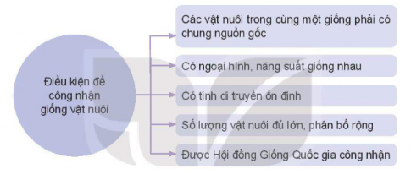
I. GIỐNG VẬT NUÔI
1. Điều kiện để công nhận giống vật nuôi
Quan sát H3.2 và cho biết điều kiện để công nhận giống vật nuôi
Hình 3.2. Điều kiện để công nhận giống vật nuôi

Slide 11
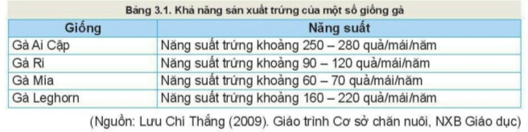

II. VAI TRÒ CỦA GIỐNG TRONG CHĂN NUÔI
1.Quyết định đến năng suất chăn nuôi
Quan sát Bảng 3.1. Khả năng sản xuất trứng của một số giống gà SGK tr.21
và cho nhận xét
Cùng điều kiện nuôi dưỡng, chăm sóc thì các giống vật nuôi khác nhau sẽ cho năng suất (thịt, trứng, sữa,..) khác nhau

Slide 12
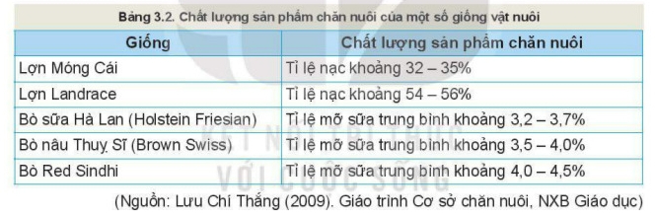
II. VAI TRÒ CỦA GIỐNG TRONG CHĂN NUÔI
2. Quyết định đến chất lượng sản phẩm chăn nuôi
Quan sát Bảng 3.2. Chất lượng sản phẩm chăn nuôi của một số giống vật nuôi SGK tr.22 và cho nhận xét
Giống là yếu tố quan trọng nhất quyết định đến chất lượng các sản phẩm chăn nuôi (thịt, trứng, sữa,..). Các giống vật nuôi khác nhau sẽ cho chất lượng sản phẩm chăn nuôi khác nhau.

Slide 13
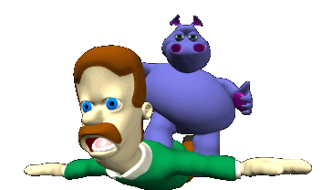
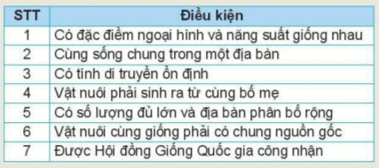

LUYỆN TẬP
Câu 1: Giống vật nuôi là gì? Trình bày vai trò của các giống vật nuôi và cho VD minh họa.
Câu 2: Để được công nhận giống vật nuôi cần các điều kiện nào sau đây:
sss

Slide 14


VẬN DỤNG
Quan sát các giống vật nuôi ở gia đình, địa phương em, nêu những đặc điểm đặc trưng của từng giống.
PPTtemplate http://www.1ppt.com/moban/

Slide 15



TIẾT HỌC KẾT THÚC
CHÚC SỨC KHỎE QÚY THẦY CÔ

